Slide 1
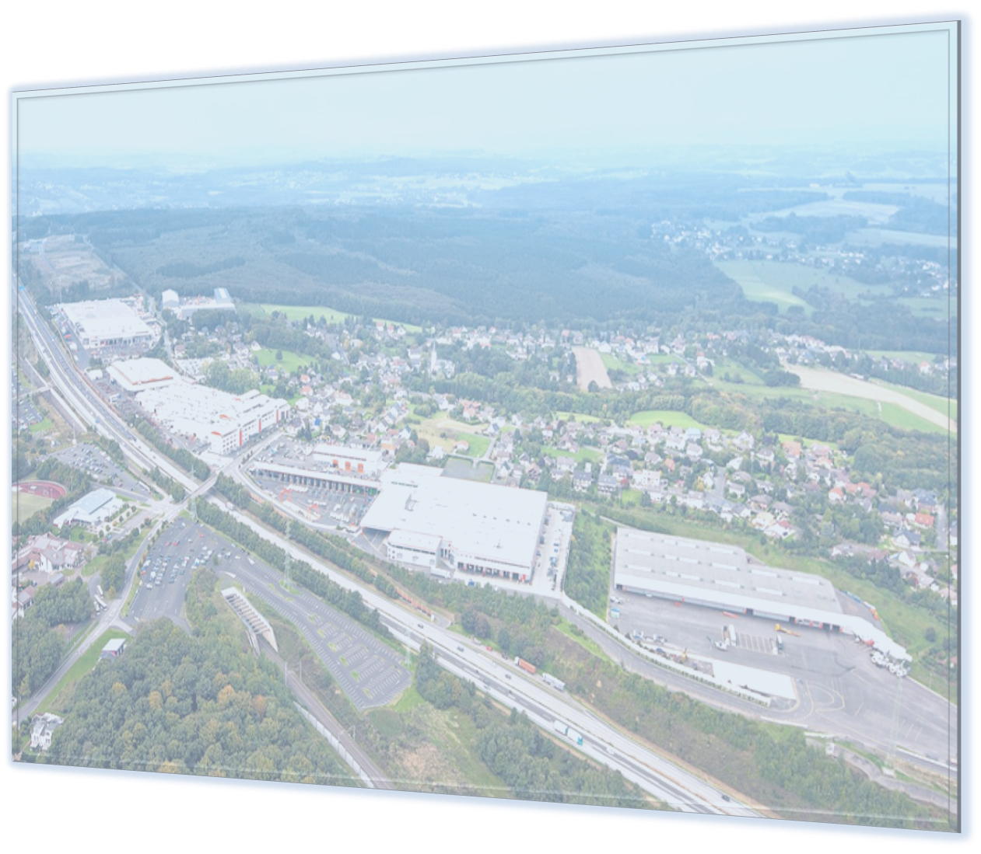
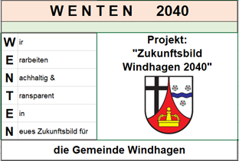
Regionalplanung
Raum- und Umwelt
Lebensqualität
Historie WENTEN 2040

Slide 2
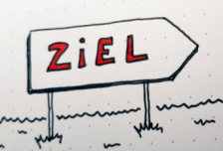
Ratssitzung v. 12.09.2019
Gesamtbebauungsplan
Schulwegesicherung
Klimaschutzmaßnahmen
Antrag im Rat am 10/2019
& Angebot
Vorstellung
& Umsetzung
Grundlagen, 1. Ideen &

Slide 3
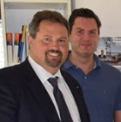
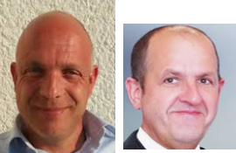
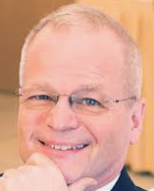
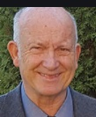
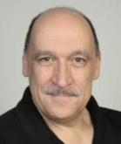
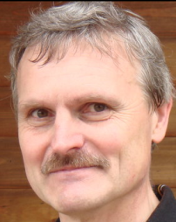
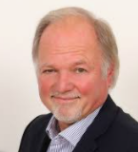
WENTEN 2040
2 Vorbereitende Treffen im Arbeitskreis
Vorstellung des Angebotes 03/2020,
Abstimmung im Rat+ Beauftragung der TU-KL 04/2020

Slide 4
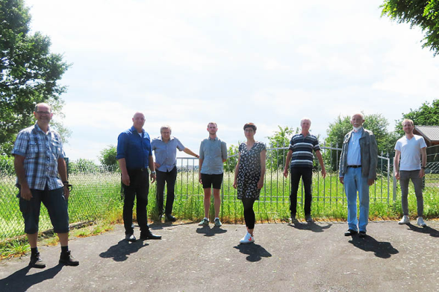
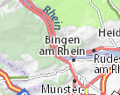
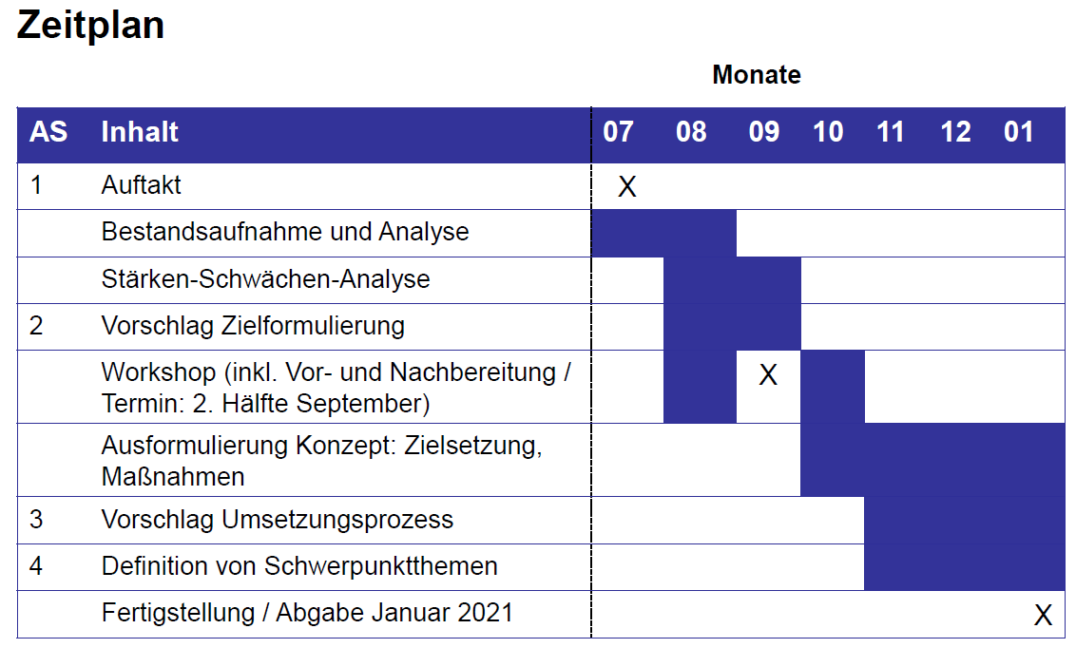
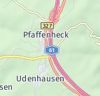
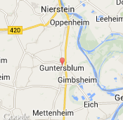
WENTEN 2040
Ideen von anderen Gemeinden
Grundlagenermittlung bis 06-2020

Slide 5
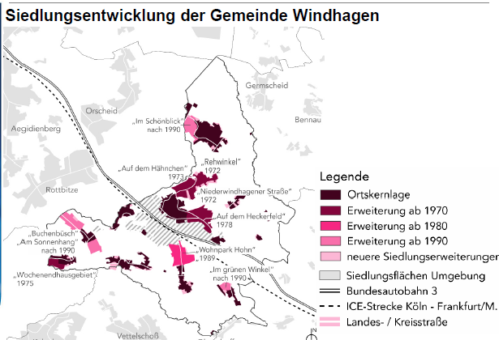
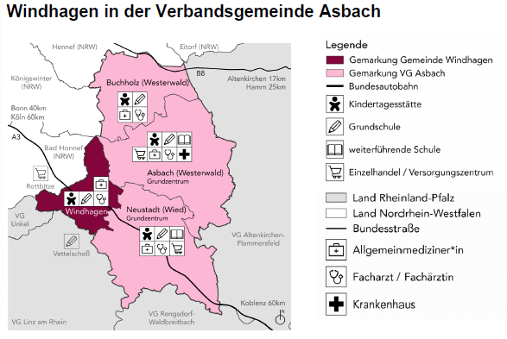

Slide 6
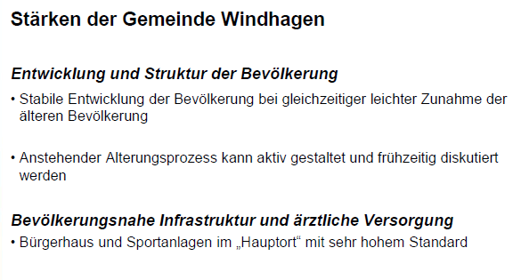
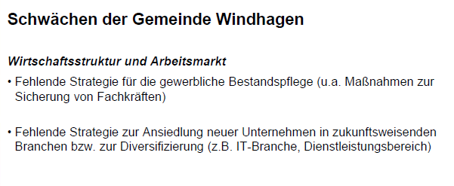
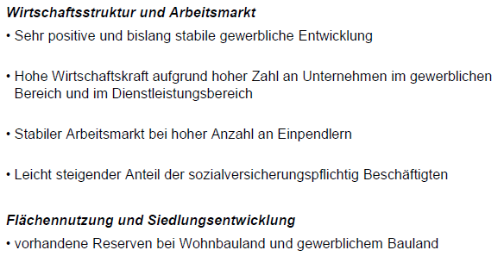
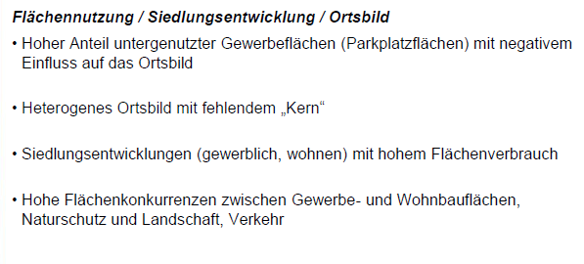

Slide 7
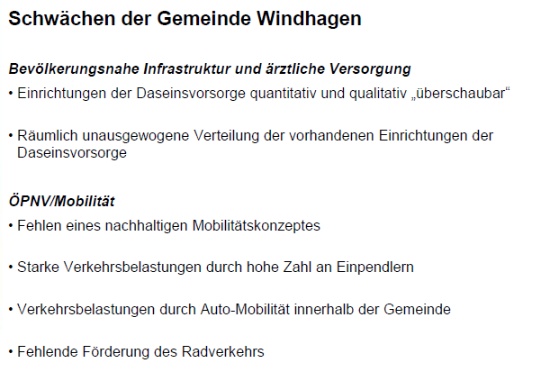

Slide 8
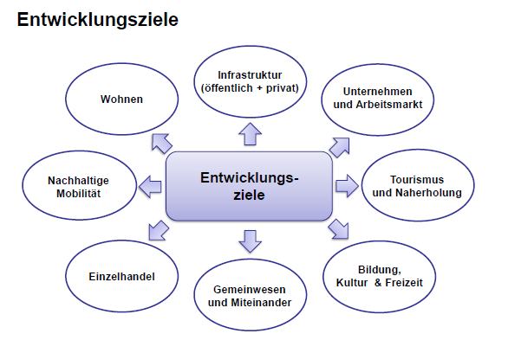
17

Slide 9
Entwicklungsziele unter dem Hauptziel Lebensqualität
Windhagen: Lebensqualität für alle Generationen
Lebensqualität von Windhagen ins Bewusstsein rücken: aktuelle Stärken hervorheben
Lebensqualität der Gemeinde Windhagen nachhaltig verbessern
Windhagener Bürger*innen im Blick: Lebensqualität für alle Generationen
Starke Wirtschaft und hohe Lebensqualität im Einklang weiterentwickeln
18

Slide 10
Entwicklungsziele
Lebensqualität von Windhagen ins Bewusstsein rücken: aktuelle Stärken hervorheben
Stärkung und Etablierung einer positiven Wahrnehmung der Stärken der Gemeine in der Bevölkerung
Lebensqualität der Gemeinde Windhagen nachhaltig verbessern
Sicherung und nachhaltige Weiterentwicklung der gewerblichen Entwicklung als starkes Rückgrat der Kommunalentwicklung von Windhagen
Berücksichtigung von Auswirkungen des Klimawandels in allen kommunalpolitischen Entscheidungen
Ausbau und weitere Entwicklung nachhaltiger Mobilitätsformen
19

Slide 11
Entwicklungsziele
Windhagener Bürger*innen im Blick: Lebensqualität für alle Generationen
Frühzeitig anstehende Veränderungen der Altersstruktur bei allen Entscheidungen berücksichtigen
Starke Wirtschaft und hohe Lebensqualität im Einklang weiterentwickeln
Gemeinde Windhagen als bedeutenden Wirtschaftsstandort in der Verbandsgemeinde Asbach erhalten
20

Slide 12
 | Maßnahmenvorschläge
21

Slide 13
Lebensqualität von Windhagen ins Bewusstsein rücken: aktuelle Stärken hervorheben
Durchführung eines Foto- und/oder Ideenwettbewerbs: „Das ist mein Windhagen“
Artikelserie über Windhagener Vereine und deren Aktivitäten
Natur erleben in Windhagen: Spaziergänge und Radtouren von Windhagenern für Windhagener
22

Slide 14
Lebensqualität der Gemeinde Windhagen nachhaltig verbessern
Einrichtung einer Bauberatung (Umbau statt Neubau) in Zusammenarbeit mit der Verbandsgemeinde
Etablierung eines Projektes zur klimagerechten Weiterentwicklung des Forstbestandes
Beauftragung eines Gewerbeflächenentwicklungskonzeptes für die Gemeinde Windhagen
Etablierung innovativer Mobilitätsformate
Förderung von Rad- und Fußverkehr
Initiierung einer Teilnahme der VG Asbach an der Aktion „Stadtradeln“
Einrichtung von Mitfahrerbänken
23

Slide 15
Windhagener Bürger*innen im Blick: Lebensqualität für alle Generationen
Standortsicherung und Weiterentwicklung des lokalen Einzelhandels (Vollsortimenter)
24

Slide 16
Operationsplan

Slide 17
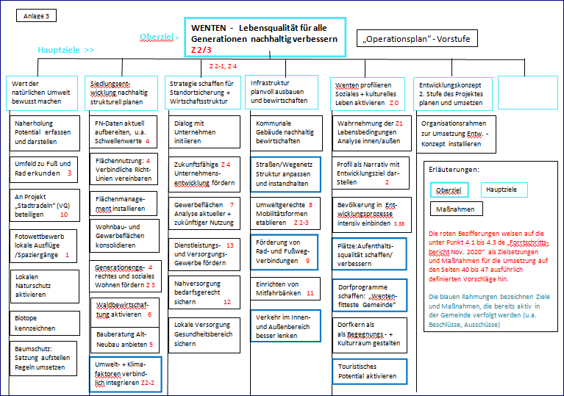

Slide 18
Organisationsstruktur

Slide 19
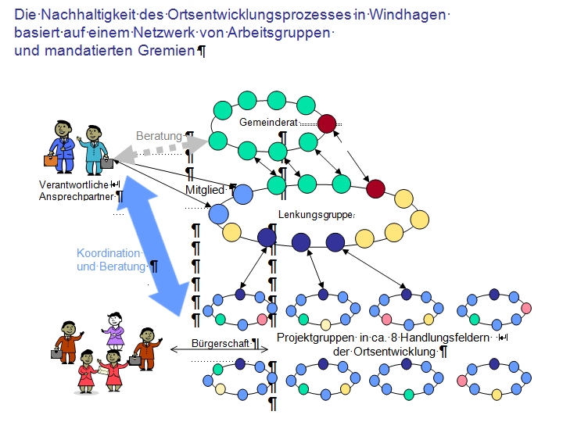

Slide 20
Weiteres vorgehen und Maßnahmen

